Slide 1
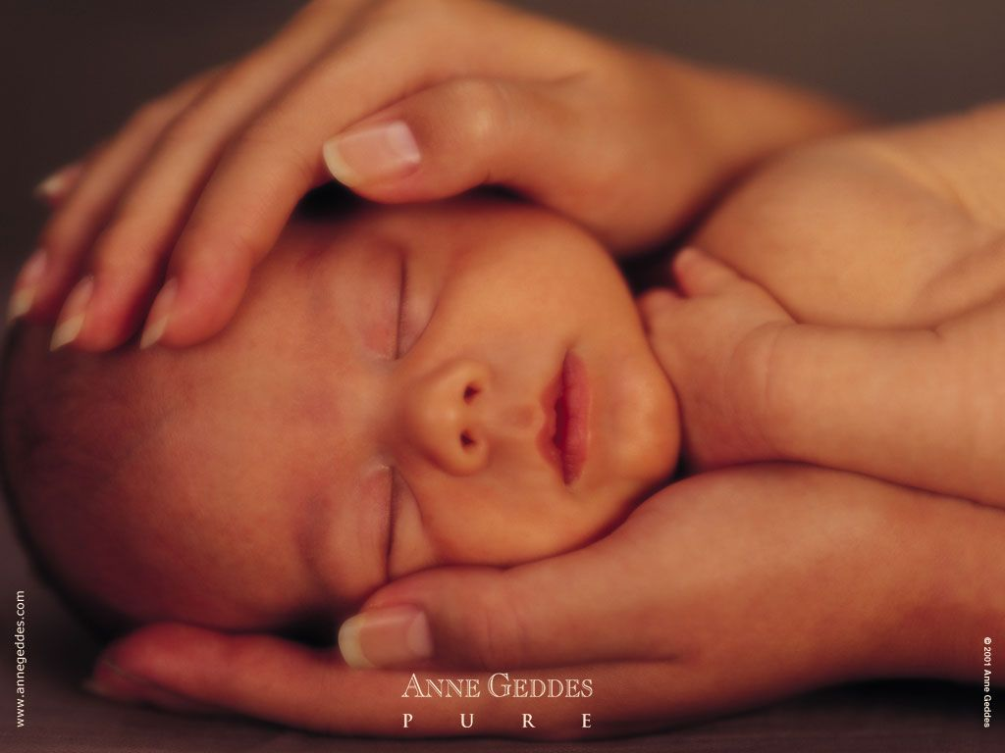
Российский Государственный Университет им. А.И. Герцена.
Н.С. Лейтес
Одаренные дети

Slide 2
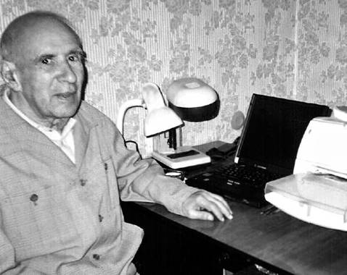
Натан Семенович Лейтес
Биография.В 1945 г. окончил филологический факультет Московского университета, учился в аспирантуре Института психологии АПН РСФСР. Ученик и сотрудник Б.М.Теплова. В 1948 г. защитил кандидатскую диссертацию на тему "Склонность к труду как фактор одаренности". В 1970 г. защитил докторскую диссертацию на тему "Умственные способности и возраст". Работал в НИИ общей и педагогической психологии.
Исследования.Специалист в области дифференциальной и возрастной психологии. Разработал концепцию детской одаренности и развития способностей ребенка, в которой одну из ведущих ролей отдавал собственной активности ребенка. Провел исследования индивидуальных стилей умственной деятельности школьника. Показал, что возрастное развитие происходит неравномерно.

Slide 3
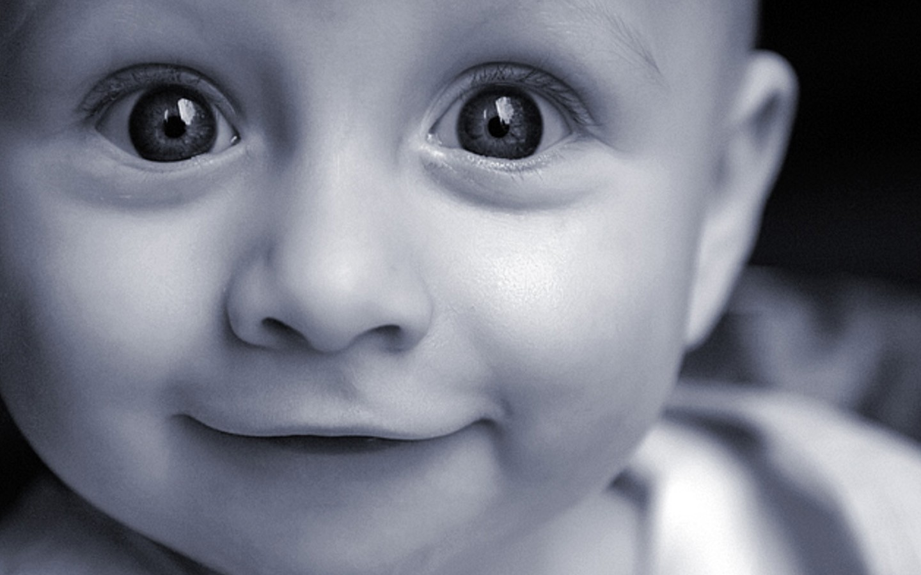
Одарённые де́ти, или вундерки́нды (от нем. Wunderkind, дословно —чудесное дитя) — дети, которые признаны образовательной системой превосходящими уровень интеллектуального развития других детей своего возраста.

Slide 4
Н.С. Лейтес выделяет три группы вундеркиндов:
с ранним интеллектуальным развитием;
с ранним проявлением способностей к отдельным видам деятельности;
с потенциальными признаками одаренности.

Slide 5
Признаки одаренных детей:
Имеют более высокие по сравнению с большинством остальных сверстников интеллектуальные способности, восприимчивость к учению, творческие возможности и проявления
Имеют активную, не насыщаемую познавательную потребность
Испытывают радость от умственного труда

Slide 6
Восприимчивость к усвоению языка
ДОШКОЛЬНЫЕ И РАННИЕ ШКОЛЬНЫЕ ГОДЫ обнаруживаются особая яркость, острота образных впечатлений
В ГОДЫ НАСТУПЛЕНИЯ РАННЕЙ ЮНОСТИ - подъем нравственной чувствительности и активности обобщающего, теоретического мышления и т.п.

Slide 7
Уровни Одаренности:
1. Потребность в новых впечатлениях (дошкольное детство)
2. Развитие любознательности, выраженной в интересе к определенным занятиям, изучению конкретного предмета (младший школьный возраст)
3. Познавательная деятельность, направленная на проведение научного исследования, профессиональное определение (наблюдается у старшеклассников)

Slide 8
Качества одаренных детей:
Высокие интеллектуальные способности
Высокие творческие способности
Способность к быстрому усвоению материала и отличную память
Любопытство, любознательность, стремление к знаниям
Высокую личностную ответственность
Самостоятельность суждений
Позитивную Я - концепцию, связанную с адекватной самооценкой

Slide 9
Одаренность содержит в себе большой потенциал личностных и социальных проблем.
Гармоничность в развитии отдельных сторон психики одаренного человека — относительная редкость; часто наблюдается «внутреннюя» или «внешнюя» асинхрония развития.
Затухание одаренности (возможно, связано с переживаниями различных кризисов одаренности: кризиса креативности, кризиса интеллектуальности, кризиса мотивации достижения или кризиса молчания).

Slide 10
Виды одаренности:
Одаренность в практической деятельности
Одаренность в познавательной деятельности
Одаренность в художественно-эстетической деятельности
Одаренность в коммуникативной деятельности
Одаренность в духовно-ценностной деятельности

Slide 11
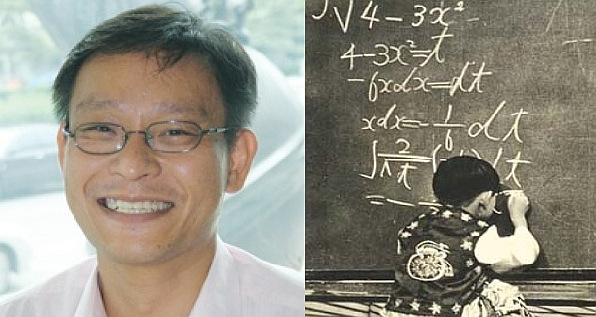
Пять самых умных детей на планете
Ким Ун Ен: учился в университете в 4 года, самый высокий в мире IQ
Этот корейский супер-гений родился в 1962 году. К четырем годам он уже был в состоянии читать книги на японском, корейском, немецком и английском языках. На свой пятый день рождения, он решил сложную проблему дифференциального и интегрального исчисления. Позже, по японскому телевидению, он продемонстрировал свои знания в китайском, испанском, вьетнамском, тагальском, немецком, английском, японском и корейском языках. Ким был включен в Книгу рекордов под «самым высоким IQ» (210).

Slide 12
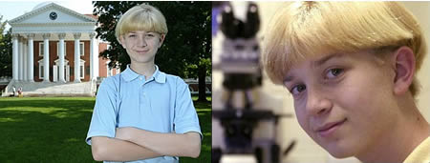
Грегори Смит: номинирован на Нобелевскую премию мира в возрасте 12 лет
Родился в 1990 году. Грегори Смит мог читать в возрасте двух лет и был зачислен в университет в 10. Но «гений» это только половина достоинств Грегора Смита. Этот молодой человек путешествует по миру, как правозащитник детей.

Slide 13
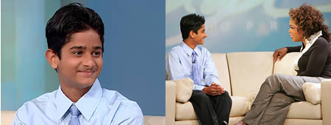
Акрит Джасвал: семилетний хирург
Акрит Джасвал является «самым умным мальчиком в мире». Его IQ — 146 и он считается самым умным человеком своего времени в Индии, в стране из более чем миллиарда людей. Он сосредоточил свои феноменальные знания на медицине. В возрасте двенадцати лет он утверждал, что на пороге открытия лечения рака. Сейчас он учится на ученую степень в колледже.

Slide 14
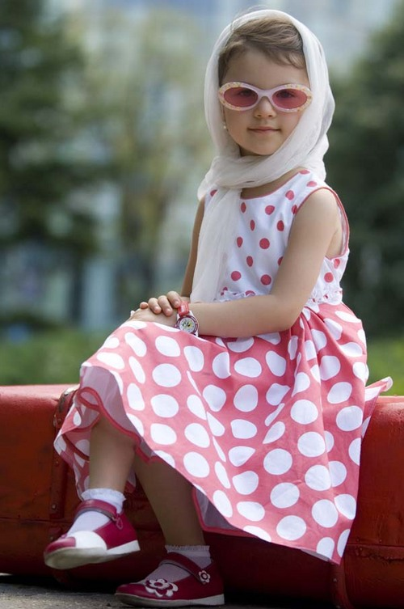
Клеопатра Стратан: 3-х летняя певица, которая зарабатывает 1000 евро за песню
Клеопатра родилась 6 октября 2002 года в Кишиневе, Молдова. Она является самой молодой певицей.

Slide 15
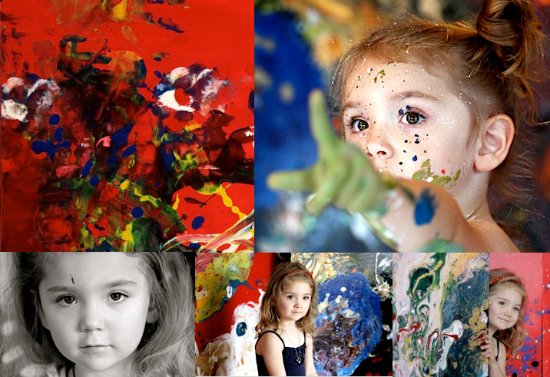
Аэлита Андре: 2-летний художник
Абстрактные картины возникающие из под кисти Аэлита Андре восхитили мировое искусство.

